Slide 1
SISTEM INFORMASI MANAJEMEN PERTEMUAN KE-10 SISTEM INFORMASI PEMASARAN
Udriyah, S.S.T., M.Mgt

Slide 2
CAPAIAN PEMBELAJARAN
Setelah mempelajari bab ini, diharapkan mahasiswa mampu untuk memahami:
Pengertian Sistem Informasi Pemasaran (SIP)
Jenis Sistem Informasi Pemasaran
Komponen Sistem Informasi Pemasaran
Unsur-unsur Sistem Informasi Pemasaran
Subsistem Sistem Informasi Pemasaran
Model Sistem Informasi Pemasaran
Informasi dalam pemasaran

Slide 3
PENGERTIAN SISTEM INFORMASI PEMASARAN
Pemasaran dapat didefinisikan sebagai “suatu proses pelaksanaan konsep, harga, promosi, dan pendistribusian ide, barang dan jasa untuk menciptakan perdagangan yang memuaskan individu dan tujuan-tujuan organisasi”.
Gambaran dari berbagai jenis kegiatankegiatan pemasaran, istilah sistem informasi pemasaran telah digunakan oleh banyak penulis yang berhubungan dengan suatu keragaman aplikasi komputer, termasuk sistem petunjuk penjualan, sistem jalur penjualan dan pelaporannya, sistem telemarketing, dan sistem bantuan pelanggan. (Berenson, 1985;Dobrozdravic, 1989; Keon, 1987; Proctor, 1991). Istilah tersebut kadang-kadang hanya digunakan untuk menggambarkan suatu pendekatan berdasarkan komputer ke penelitian dan pencarian informasi pasar, (churchil, 1991).
Istilah Sistem Informasi Pemasaran (Marketing Information System/ MKIS) akan berhubungan dengan suatu sistem yang luas dan fleksibel, formal, dan berkelanjutan yang dirancang untuk memberikan suatu susunan aliran informasi yang relevan untuk memandu pembuatan keputusan pemasaran (Marshall and La Motte, 1992).

Slide 4
PENGERTIAN SISTEM INFORMASI PEMASARAN
Menurut Philip Kotler dan Kevin Lane Keller (2009), “Sistem informasi pemasaran terdiri atas orang, peralatan, dan prosedur yang ditujukan untuk mengumpulkan, menganalisis, dan membagi-bagikan apa-apa yang dibutuhkan, secara tepat waktu dan informasi akurat yang digunakan untuk pengambilan keputusan bagi manajemen pemasaran.
Jika didefinisikan dalam arti yang luas, system informasi pemasaran adalah kegiatan perseorangan dan organisasi yang memudahkan dan mempercepat hubungan pertukaran yang memuaskan dalam lingkungan yang dinamis melalui penciptaan pendistribusian promosi dan penentuan harga barang jasa dan gagasan.
Sistem informasi pemasaran selalu digunakan oleh bagian pemasaran dalam sebuah perusahaan untuk memasarkan produk-produk Perusahaan tersebut. Sistem informasi ini merupakan gabungan dari keputusan yang berkaitan dengan produk (product), tempat (place), promosi (promotion), dan harga (price) produk.
Di samping itu system informasi pemasaran juga merupakan Kumpulan dari sub-sub yang saling berhubungan satu sama lain secara harmonis dengan tujuan untuk mengolah data yang berkaitan dengan masalah pemasaran menjadi system informasi pemasaran yang diperlukan oleh manajemen untuk mengambil keputusan dalam rangka melaksanakan fungsinya.

Slide 5
PENGERTIAN SISTEM INFORMASI PEMASARAN
Sistem informasi pemasaran merupakan suatu rancangan yang menekankan pada tiga hal pokok berikut :
Pertama, system informasi pemasaran haruslah dilihat sebagai suatu system yang luas dan bersifat fleksibel karena kegiatan-kegiatan pemasaran dari suatu perusahaan saling berhubungan satu sama lain dan harus sesuai dengan perubahan lingkungan yang ada.
Kedua, system tersebut haruslah berbentuk formal dan berkelanjutan. Dengan kata lain, system tersebut harus dirancang dengan teliti sesuai dengan tujuan organisasi tertentu yang ada sehingga system tersebut akan memenuhi kebutuhan para pemimpin pemasaran untuk periode yang lebih panjang.
Ketiga, suatu system informasi pemasaran harus memberikan suatu susunan aliran informasi yang relevan untuk memandu pembuatan keputusan pemasaran.

Slide 6
JENIS SISTEM INFORMASI PEMASARAN
Menurut Philip Kotler dan Kevin Lane Keller (2009) ada tiga jenis informasi pemasaran, yaitu:
Pemasaran (Marketing Intelligence) adalah informasi yang mengalir ke perusahaan dari lingkungan.
Informasi pemasaran intern (Internal Marketing Information) adalah informasi yang dikumpulkan dari dalam perusahaan sendiri.
Komunikasi Pemasaran (Marketing Communication) adalah informasi yang mengalir ke luar dari perusahaan ke lingkungan.

Slide 7
KOMPONEN SISTEM INFORMASI PEMASARAN
Komponen input pemasaran
Sistem informasi pemasaran mengumpulkan data yang menjelaskan transaksi pemasaran perusahaan. Subsistem intelijen pemasaran mengumpulkan informasi dari lingkungan perusahaan yang berkaitan dengan operasi pemasaran. Subsistem peneliti pemasaran melakukan penelitian khusus mengenai operasi pemasaran.
Komponen model pemasaran
Model di system informasi pemasaran banyak digunakan untuk menghasilkan laporan keperluan anggaran operasi, strategi penentuan harga produk, evaluasi produk baru, pemilihan lokasi fasilitas, evaluasi penghapusan produk lama, penunjukan salesman, penentuan rute pengiriman yang paling optimal, pemilihan media iklan yang paling efektif dan untuk persetujuan kredit.
Tiap subsistem output menyediakan informasi tentang subsistem itu sebagai bagian dari bauran. Subsistem produk menyediakan informasi tentang produk perusahaan. Subsistem promosi menyediakan informasi tentang kegiatan periklanan perusahaan dan penjualan langsung. Subsistem harga membantu manajer untuk membuat keputusan harga.
Komponen basis data pemasaran
Data yang digunakan oleh subsistem output berasal dari database. Beberapa data dalam database adalah unik bagi fungsi pemasaran, tapi banyak yang berbagi dengan area fungsional lain.
Komponen output pemasaran

Slide 8
UNSUR-UNSUR SISTEM INFORMASI PEMASARAN
Komponen-komponen dasar SIP terdiri atas 5 hal berikut ini:
1. Lingkungan internal (internal environment)
2. Perangkat pengguna (user interfaces)
3. Basis data (database)
4. Sofware/ perangkat lunak aplikasi (applications software)
5. Dukungan administratif (administrative supports)

Slide 9
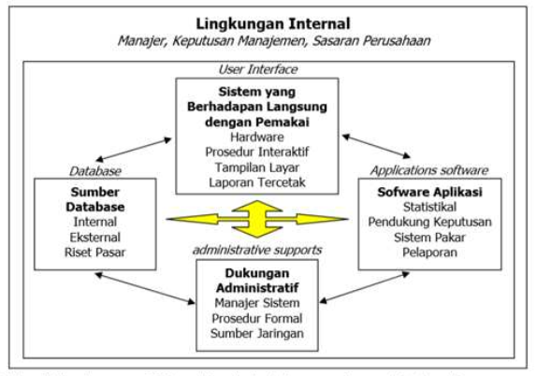
UNSUR-UNSUR SISTEM INFORMASI PEMASARAN

Slide 10
1. LINGKUNGAN INTERNAL
SIP didesain untuk membantu para manajer pemasaran dalam membuat keputusan yang efektif agar dapat memberikan kontribusi dalam mencapai sasaran-sasaran perusahaan.
Lingkungan internal mencakup:
manajer-manajer yang menggunakan sistem tersebut
Jenis-jenis keputusan yang harus dibuat
Sasaran perusahaan yang seharusnya menjadi pedoman dalam proses pengambilan keputusan secara keseluruhan
faktor sosial-budaya, dan politik internal yang mempengaruhi aktivitas organisasi dalam pengambilan keputusan.

Slide 11
2. PERANGKAT PENGGUNA
Peralatan yang akan dipakai oleh manajer-manajer pemasaran pengguna SIP, meliputi:
Jenis-jenis komputer yang diharapkan oleh pengguna
Jalur dimana informasi ditampilkan pada kertas atau layar komputer
Jenis-jenis pengetahuan yang mungkin diperlukan dalam penggunaan sistem
Printer dan bentuk-bentuk teknologi lainnya dimana laporan-laporan dibuat untuk mendokumentasikan analisis yang mendasari sebuah keputusan.

Slide 12
3. DATABASE
Dua kategori data untuk para manajer pemasaran: data internal dan data eksternal.
Data internal adalah informasi yang dikumpulkan perusahaan pada sebuah basis reguler sebagai rutinitas dari aktivitas bisnis, termasuk pergerakan internal sumbersumber diantara departemen-departemen dan pertukaran dengan lingkungan luar. Sebagai contoh; data internal mencakup rekaman-rekaman penjualan, rekaman-rekaman pembelian, laporan-laporan komisi para tenaga penjual, dan informasi persediaan.
Data eksternal adalah informasi yang disediakan oleh sumber diluar perusahaan. Contoh dari data eksternal mencakup; informasi yang disediakan oleh sumber diluar perusahaan yang melakukan spesialisasi pada kegiatan memonitor trend pasar dan penjualan, data yang disediakan oleh para partner bisnis yang melakukan pertukaran informasi dengan perusahaan, dan data yang disediakan oleh agen-agen pemerintah.

Slide 13
4. SOFTWARE APLIKASI
Software aplikasi adalah komponen keempat dari sebuah SIP. Ini adalah program-program yang digunakan oleh manajer pemasaran untuk mengakses data dalam sistem database dan untuk menganalisis data dalam menyediakan informasi untuk memberi arah keputusan pemasaran.
Ketika digunakan oleh manajer yang berpengetahuan, software aplikasi dapat memindahkan data dalam database ke dalam informasi yang berguna yang dapat memberikan keuntungan komparatif bagi perusahan di lokasi pasar.

Slide 14
5. DUKUNGAN ADMINISTRASI
Dukungan administrasi menyediakan arah, proses, prosedur, dan kebutuhan personel untuk memelihara integritas sistem dan untuk mendukung para manajer menggunakan sistem.
Dukungan administrasi juga meliputi sistem manajer yang bertanggung jawab untuk memelihara hardware dan software pemantau aktivitas, dan memastikan pemenuhan kebijakan.

Slide 15
SUBSISTEM SISTEM INFORMASI PEMASARAN
SUBSISTEM RISET PEMASARAN
Subsistem riset pemasaran merupakan system yang berhubungan dengan pengumpulan, pencatatan dan analisis data pelanggan dan calon pelanggan.
Intelijen pemasaran merupakan pengamat dan penyelidik tentang situasi dan kondisi pasar sasaran. Dengan kata lain, intelijen pemasaran berusaha mencari dan meraih data dan informasi yang dibutuhkan dan diinginkan oleh manajer pemasaran.
SUBSISTEM PRODUK
Subsistem produk berguna untuk membuat rencana produk baru, terutama mengenai siklus hidup produk dan model evaluasi produk baru.
Pengambilan Keputusan terhadap penentuan tempat yang sesuai dengan pelemparan produk yang dihasilkan sangat menentukan Tingkat penjualan produk.
SUBSISTEM PROMOSI
Berfungsi untuk melakukan analisis terhadap promosi yang dilakukan untuk meningkatkan penjualan.
Berfungsi untuk membantu menetapkan harga terhadap produk yang dihasilkan, baik penentuan berdasarkan biaya maupun penentuan harga berdasarkan permintaan.
SUBSISTEM INTELIJEN PEMASARAN
SUBSISTEM TEMPAT
SUBSISTEM HARGA

Slide 16
MODEL SISTEM INFORMASI PEMASARAN
Model ini meliputi kombinasi subsistem-subsistem input dan output yang dihubungkan dengan database. Berikut ini bagan model system informasi pemasaran:
Subsistem produk menyediakan informasi tentang produk perusahaan.
Subsistem tempat menyediakan informasi tentang jaringan distribusi perusahaan.
Subsistem promosi menyediakan informasi tentang kegiatan periklanan perusahaan dan penjualan langsung.
Subsistem harga membantu manajer perusahaan membuat Keputusan harga.
Subsistem bauran terintegrasi yang memungkinkan manajer untuk mengembangkan strategi yang mempertimbangkan dampak gabungan dari elemen-elemen tersebut, misalnya informasi mengenai peramalanperamalan penjualan yang mempertimbangkan interaksi seluruh elemenelemen bauran itu.

Slide 17
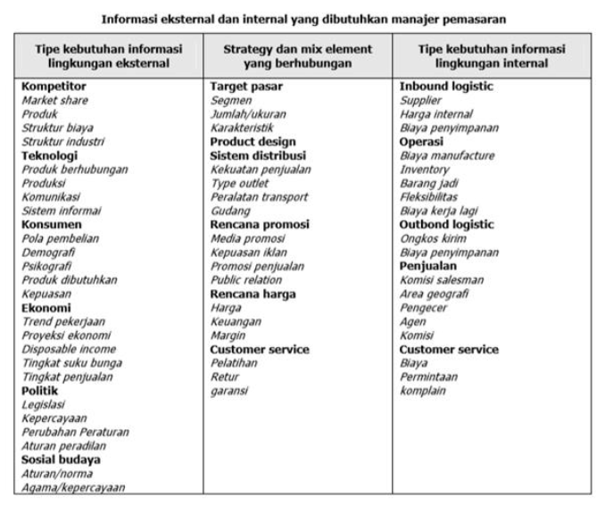
INFORMASI DALAM PEMASARAN

Slide 18
TUGAS MANDIRI
Dalam kaitannya dengan sistem informasi pemasaran, bagaimana sistem informasi pemasaran dapat mempengaruhi keunggulan bersaing (competitive advantage) yang dimiliki oleh perusahaan!
Baca dan resume dari jurnal ilmiah.

